Slide 1

데이터를 활용한
제 20대 서울시 국회의원 평가 서비스
Team: 노구리(3조)
팀원 : 구민주 노소영 이리애 이혁재
Notes:
(간단한 인사)

Slide 2
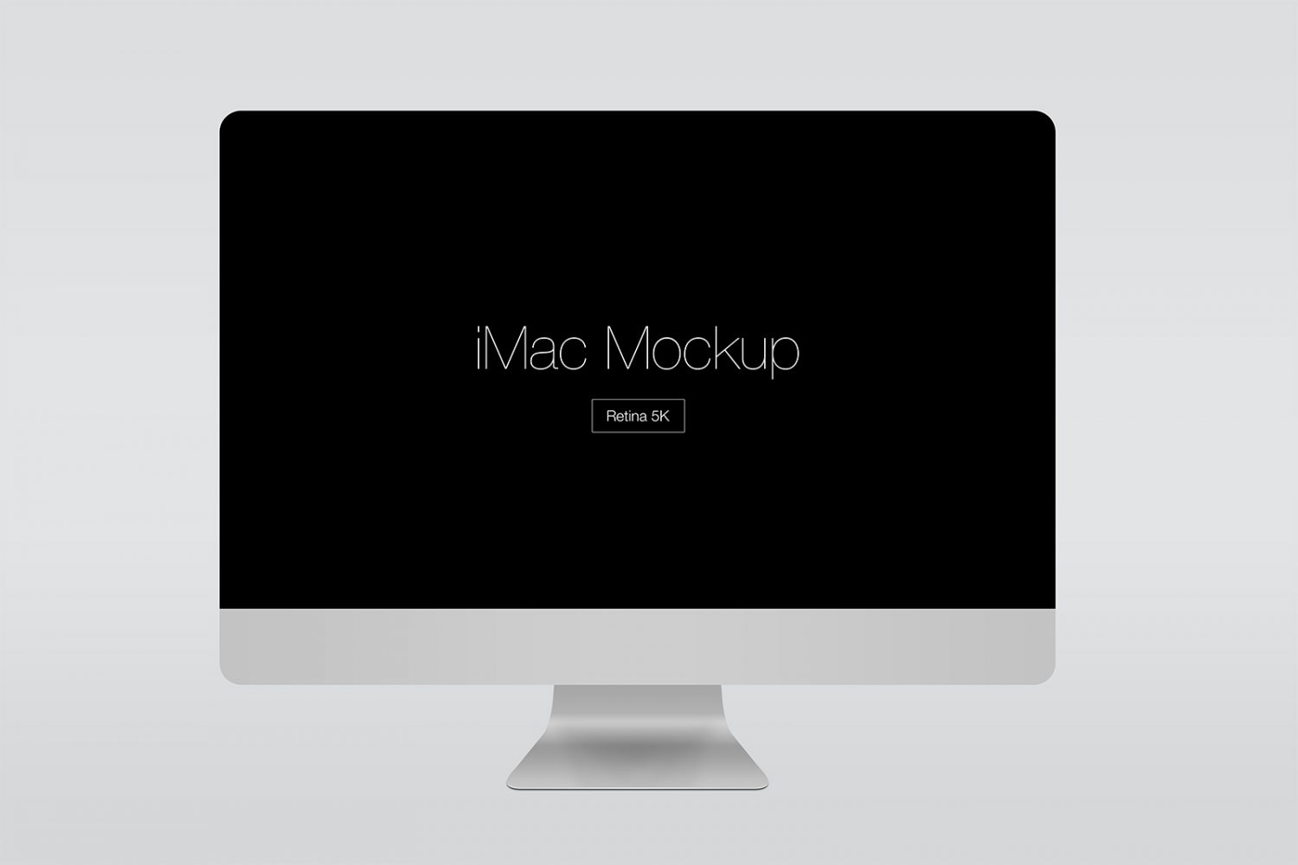

01
02
프로젝트 배경
프로젝트 수행절차 & 방법
프로젝트 주제 및 목적
프로젝트 팀구성 & 역할
프로젝트 개요 및 구조
프로젝트 수행절차
컨텐츠
INDEX
프로젝트 기대효과
프로젝트 방법론
03
04
프로젝트 수행결과
프로젝트 소감
탐색적 분석 및 전처리
프로젝트 보완점
모델 선정 및 분석
프로젝트 후 느낀점
서비스 시범 구현
Q & A
Notes:
본 발표는 프로젝트의 주제와 그 선정배경을 소개하고, 프로젝트의 수행절차와 방법론을 소개한 뒤 직접적인 프로젝트 결과물을 보여드리며, 마지막으로 소감과 보완점, 질문과 피드백을 받고 종료하도록 하겠습니다.

Slide 3
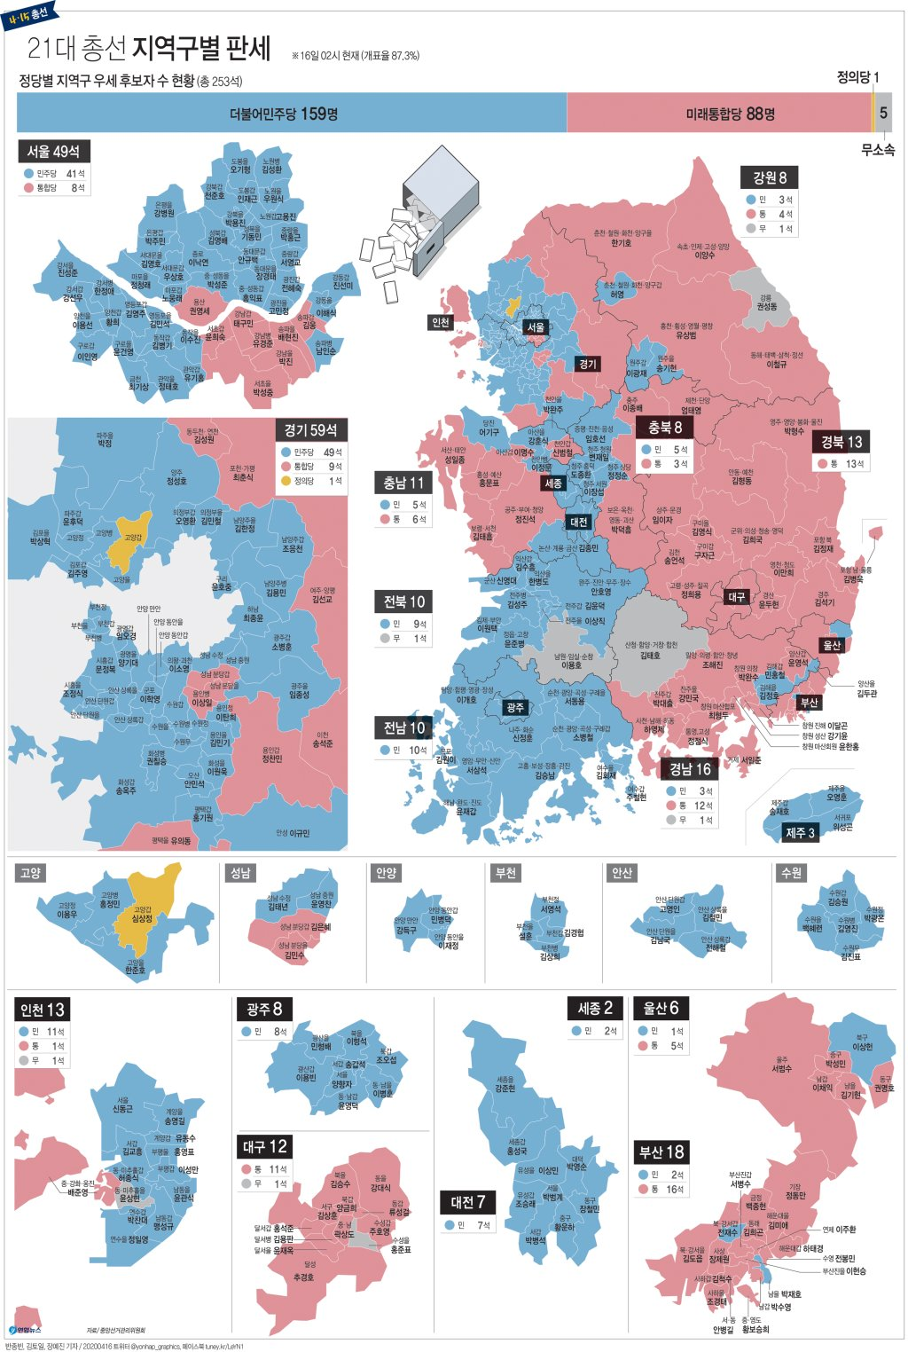
1st
프로젝트 배경
국내외 기대와 관심을
불러일으켰던 21대 총선
16년만의 60%대 투표율
16년만의 과반 여당
16년만의 초선의원 과반의석
(151석)
비례연합정당의 출현.
초유의 바이러스 사태 등
다양한 화두와 관전포인트
프로젝트 수행절차 & 방법
컨텐츠
INDEX
“ ”
정치적 관심도 증폭
Notes:
지난 15일 종료된 21대 총선은 그야말로 뜨거웠습니다. 강도높은 사회적 거리두기가 진행되는 와중에도 66.2%의 엄청난 투표율을 보여주며 16년만의 마의 60%대 투표율을 넘기는 저력을 보여주었습니다. 뿐만 아니라 16년만의 과반 여당으로 비례의석을 포함하면 180석에 육박하는 공룡 여당의 출현을 예고하였으며, 기존 거물 후보가 대거 탈락하는 초선의원 강세의 결과를 보였습니다.
그 밖에도 비례연합 정당이라는 초유의 부분적 비례대표제 적용이 있었으나 결과적으로는 다수결의 원칙이 가장 도드라졌었던 특성, 초유의 바이러스 사태로 인한 변수 및 선거진행방식의 변화 등 다양한 화두와 관전포인트가 있는 총선이었습니다.
이번 20대 국회를 보내며 각 의원별 데이터를 기반으로 한 객관적인 평가가 필요하다고 느꼈고, 특히 여론조사로 불거진 논란으로 미루어 볼 때 유권자에게 좀더 객관적으로, 사실에 입각한 의사결정을 도와줄 방향이 없을까 하는 고민에서 본 프로젝트 주제를 도출하게 되었습니다.

Slide 4


PROS
▷ 정치에 대한 국민적 관심 증가
▷ 정치공약 & 후보자 투명성 증가
컨텐츠
INDEX
국회의원에 대한 객관적 정보 수요증가
“
”
▷ 기존 여론조사의 불신 증폭
▷ 상대 진영에 대한 네거티브 증가
Cons
Notes:
지난 15일 종료된 21대 총선은 그야말로 뜨거웠습니다. 강도높은 사회적 거리두기가 진행되는 와중에도 66.2%의 엄청난 투표율을 보여주며 16년만의 마의 60%대 투표율을 넘기는 저력을 보여주었습니다. 뿐만 아니라 16년만의 과반 여당으로 비례의석을 포함하면 180석에 육박하는 공룡 여당의 출현을 예고하였으며, 기존 거물 후보가 대거 탈락하는 초선의원 강세의 결과를 보였습니다.
그 밖에도 비례연합 정당이라는 초유의 부분적 비례대표제 적용이 있었으나 결과적으로는 다수결의 원칙이 가장 도드라졌었던 특성, 초유의 바이러스 사태로 인한 변수 및 선거진행방식의 변화 등 다양한 화두와 관전포인트가 있는 총선이었습니다.
이번 20대 국회를 보내며 각 의원별 데이터를 기반으로 한 객관적인 평가가 필요하다고 느꼈고, 특히 여론조사로 불거진 논란으로 미루어 볼 때 유권자에게 좀더 객관적으로, 사실에 입각한 의사결정을 도와줄 방향이 없을까 하는 고민에서 본 프로젝트 주제를 도출하게 되었습니다.

Slide 5
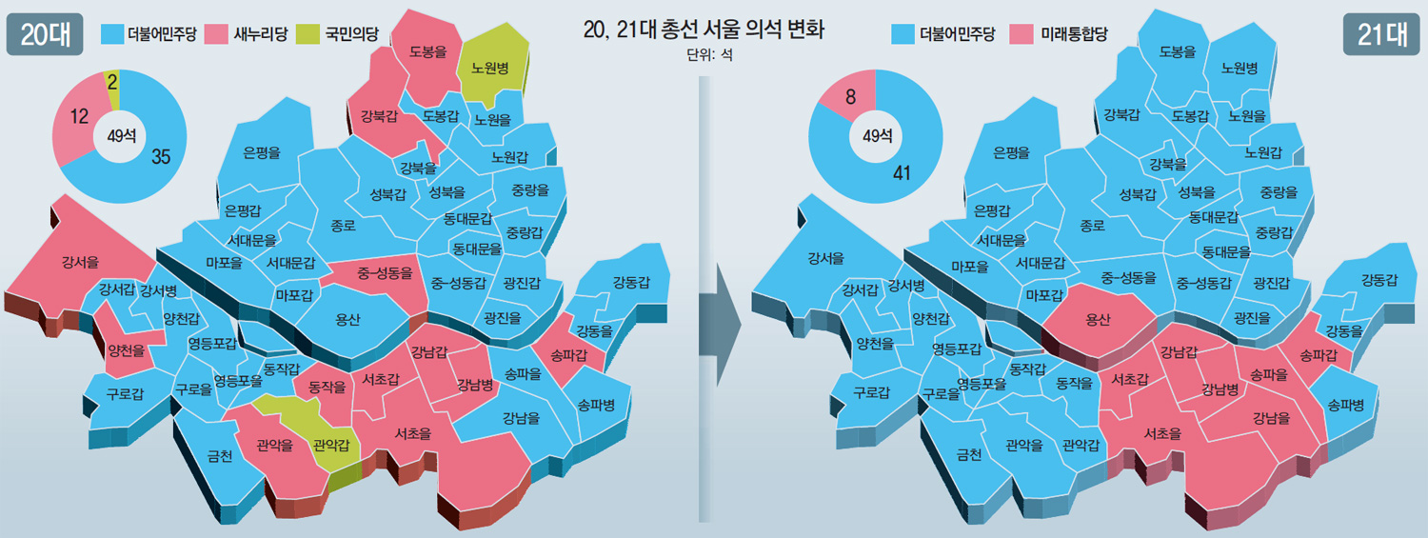
1st
1st
프로젝트 배경
선거의 최대 변수 및 최대 접전지
‘서울시’
프로젝트 수행절차 & 방법
컨텐츠
INDEX
Notes:
치열했던 선거전에도 가장 접전지였던 지역은 아마 서울시였다고 생각합니다. 서울시의 선거결과는 궁극적인 선거결과를 판가름하는 핵심 접전지로서 매번 영향을 미쳐왔습니다. 밀집된 인구분포로 인하여 다수의 중도층, swing voter들이 분포하고 있으며, 홈그라운드로 다년간 한지역에 자리잡고 있는 중견의원과 혜성처럼 등장한 정치신예의 접전이 벌어지기도 합니다. 특히, 이번 종로구 선거는 미니대선이라 불릴 만큼 양당의 정치거물들의 정면대결을 하였고, 쇄신이라는 명목하에 다수의 중견 정치인들이 험지출마를 자처하며 서울시에 등장하기도 하였습니다.

Slide 6
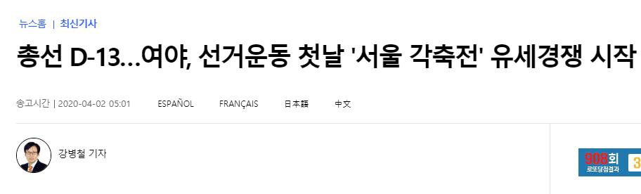
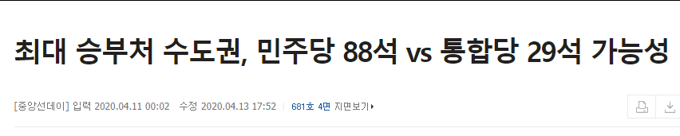

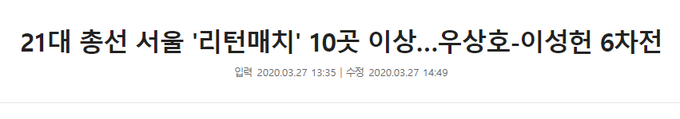
1st
프로젝트 배경
프로젝트 주제 및 목적
“
”
프로젝트 수행절차 & 방법
총선 최대의 승부처 서울시
가장 많은 여론과 의견을 제공
컨텐츠
INDEX
데이터 분석에 용이
향후 모델 활용에 유용
Notes:
이렇듯 서울시는 전체 총선의 축소판이라 할 만큼 최대의 승부처로서 역할을 해왔고, 가장 많은 변수와 여론을 제공함과 동시에 데이터 분석적으로도 용이하며, 향후 총선에 대해서도 모델로서 활용하기 유용하다는 장점에서 프로젝트 대상으로 선정하였습니다.

Slide 7
1st
1st
프로젝트 배경
프로젝트 주제 및 목적
“
”
국회의원의 정보 및 의정활동을
한눈에 볼 수 있도록 웹 페이지를 작성하여
편리한 정보 접근성 제공
Notes:
이를 좀더 한눈에 보기 좋은 플로우차트로 표현하면 이렇게 되겠습니다. (프레젠테이션에서 확인하기 어려우면 좀더 확대해서 보여드리겠습니다.)

Slide 8

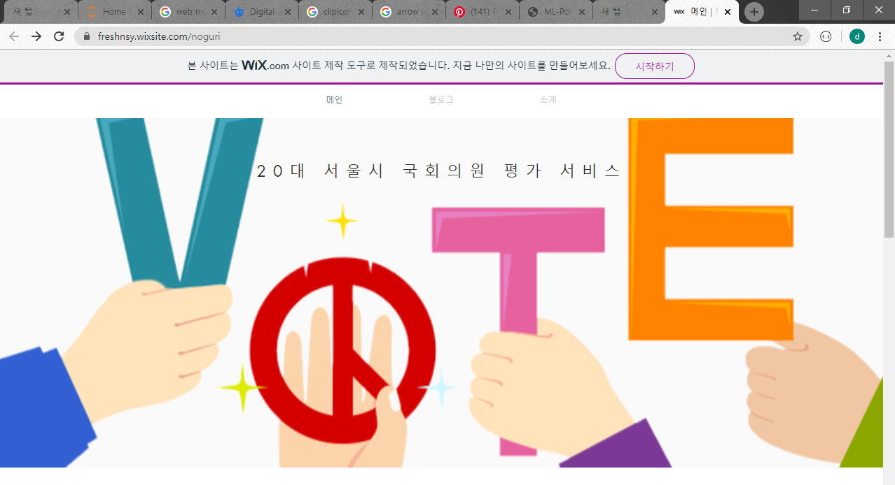
1st
프로젝트 배경
< 웹사이트 업로드>
프로젝트 주제 및 목적
공약 이행도
프로젝트 수행절차 & 방법
대표 발의안수
Modeling
민원 반영도
회의 참여도
관련기사
긍부정여부
[ 연구결과를 웹 서비스로 제공하는 것이 목적 ]
Notes:
저희는 20대 국회에서 서울시 49명의 국회의원들을 대상으로 임기간 의원들이 행보를 기반으로 한 데이터들 중 핵심 feature들을 도출하여 이를 자체적 알고리즘으로 분석한 뒤, 분석 결과를 최종적으로 웹 서비스를 통하여 결과를 구현하는 것을 목표로 프로젝트에 임하였습니다.

Slide 9

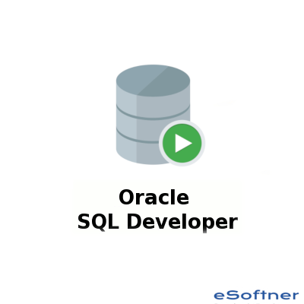


1st
1st
프로젝트 배경
프로젝트 개요
[프로젝트 컨셉]
서울시 국회의원에 대하여 제공되는 지표 및 관련 데이터를 수집하여 가공, 자체적 모델링을 거쳐 특정 의원에
대한 정보를 수요로 하는 대상에게 EDA 결과 및 시각화
자료를 간략한 웹 페이지의 형태로 제공
프로젝트 수행절차 & 방법
컨텐츠
INDEX
[훈련내용 연관성 ]
자연어 학습(NLP)을 통한 텍스트 데이터 감성분석
차기 총선 출마의원 당락여부 분석간 Feature Engineering, 로지스틱 회귀분석 적용
문맥 속 키워드 워드 클라우드 구현
키워드 도출간 비지도 학습(k-means) 적용
웹 크롤링 간 기능적 자동화 테스트 도구 사용
[개발환경]
Notes:
다음은 간략한 프로젝트 개요로서, 저희는 다음과 같은 툴과 개발환경으로 이번 프로젝트를 진행할 수 있었습니다. …
저희 프로젝트는 아까 말씀드렸다 시피 …. 이거이고
그 과정에서 자연어 학습을 통한 텍스트 에디터 감성분석…
이러한 기법들을 적용하였습니다.
개요 - 컨셉, 훈련 내용과의 관련성, 개발 환경 등

Slide 10
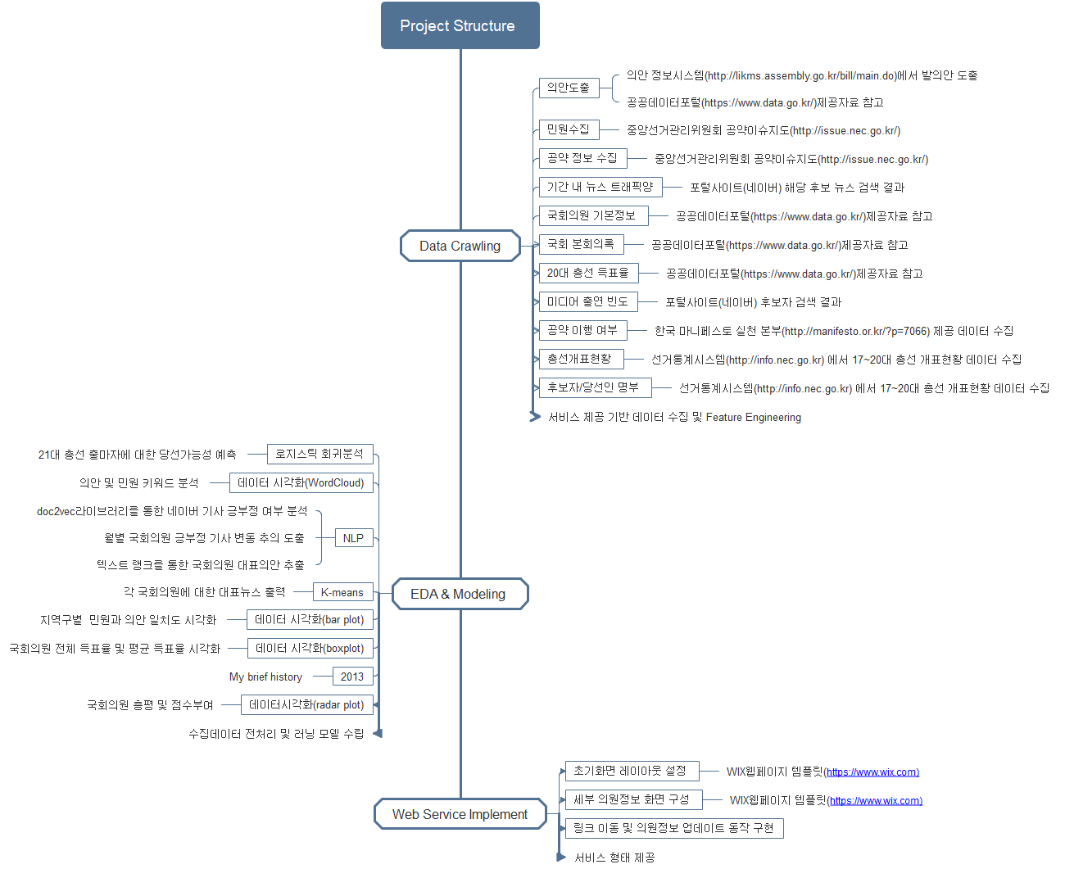
1st
1st
프로젝트 배경
프로젝트 구조
“ 데이터 수집＂
“ EDA 및
러낭모델구현 ＂
“ 웹사이트 제공 “
3단계 구조
참고툴 : Edward MindMaster
Notes:
이를 좀더 한눈에 보기 좋은 플로우차트로 표현하면 이렇게 되겠습니다. (프레젠테이션에서 확인하기 어려우면 좀더 확대해서 보여드리겠습니다.)

Slide 11
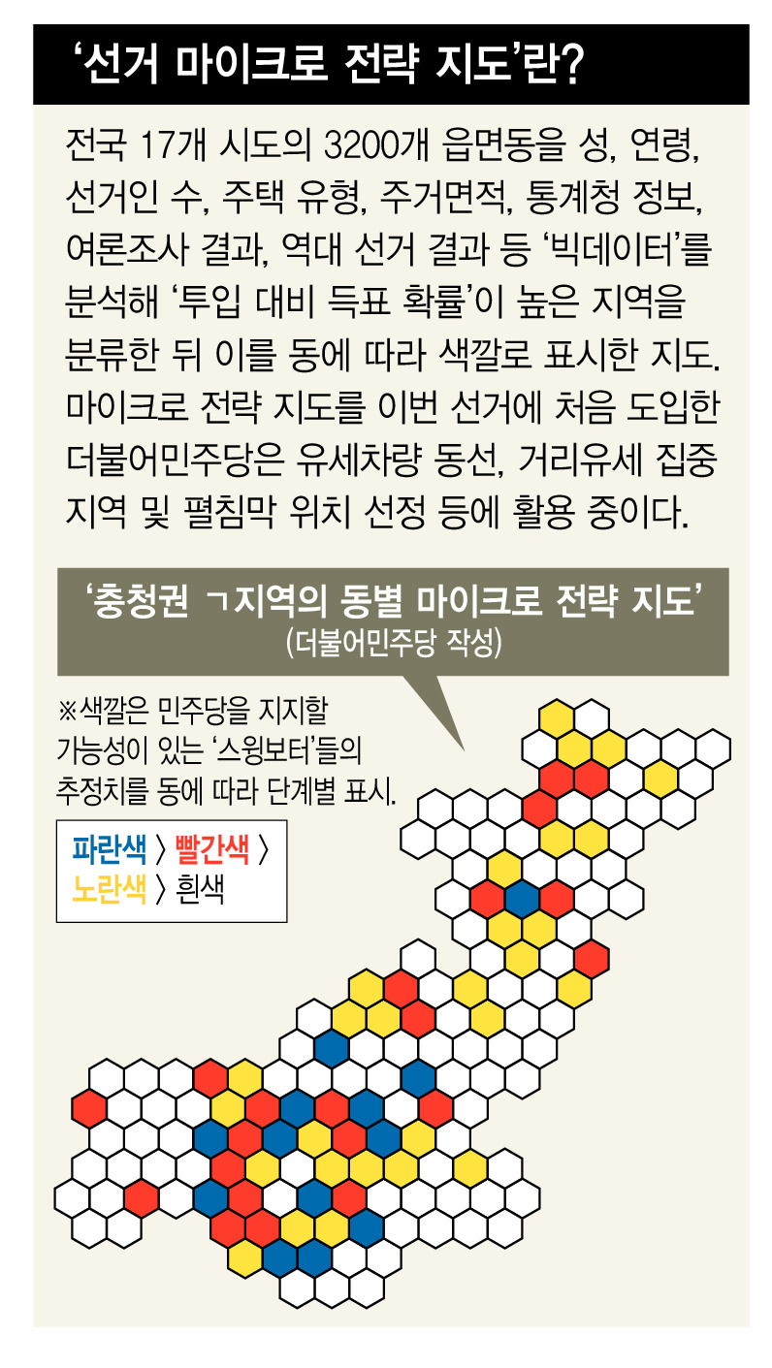
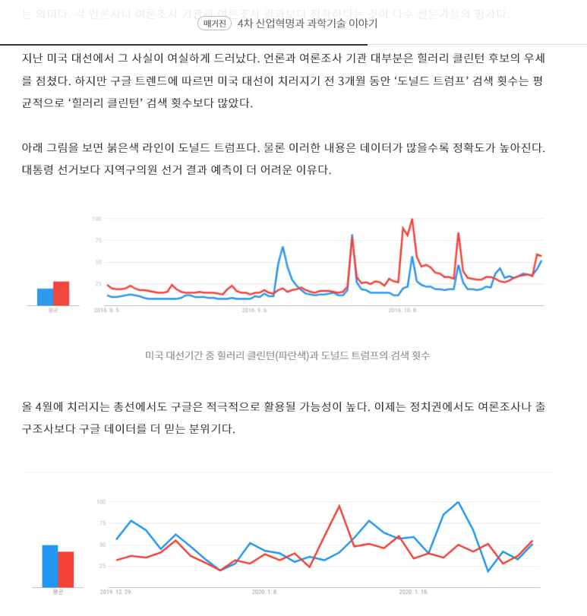
1st
1st
프로젝트 배경
기대효과
여론 조사 트렌드의 변화
언론과 엇갈린 결론으로 미 대선 결과와
영국의 브랙시트(Brexit) 결과를 예견한
구글 트렌드
선거문화의 변화
선거패턴을 체계적으로 구조화하고 객관적이고 과학적인 선거 연구 유도
유권자에게 좀 더 객관적인 후보자를 선택할 수 있는 정보를 제공.
Notes:
개요 - 컨셉, 훈련 내용과의 관련성, 개발 환경 등
선거패턴을 체계적으로 구조화하고 객관적이고 과학적인 선거 연구 유도

Slide 12


2nd
프로젝트 수행절차
프로젝트 팀구성 & 역할
프로젝트 수행절차 & 방법
컨텐츠
INDEX
3rd
이혁재
구민주
노소영
이리애
PM
데이터 분석 & 시각화
데이터 분석 & 모델링
PM
내가 한거 적음
내가 한거 적음
Notes:
지난 15일 종료된 21대 총선은 그야말로 뜨거웠습니다. 강도높은 사회적 거리두기가 진행되는 와중에도 66.2%의 엄청난 투표율을 보여주며 16년만의 마의 60%대 투표율을 넘기는 저력을 보여주었습니다. 뿐만 아니라 16년만의 과반 여당으로 비례의석을 포함하면 180석에 육박하는 공룡 여당의 출현을 예고하였으며, 기존 거물 후보가 대거 탈락하는 초선의원 강세의 결과를 보였습니다.

Slide 13
프로젝트수행절차
2020
4/1
2020
4/6
2020
4/13
2020
4/20
2020
4/27
2020
4/30
프로젝트 일정
분석
데이터 구축
모델링 개발
서비스 제공
총평 및 발표
프로젝트 주제 도출
데이터 수집
EDA
서비스 도메인 구축
서비스 동작 및 시연
추진 계획 수립
핵심 요인 추출
분석 알고리즘 적용
웹 레이아웃 구현
서비스 피드백 및
개선방향 도출
분석 결과 평가
웹 세부동작 구현
분석 결과 재시각화
프로젝트
산출물
프로젝트 기안서
수집데이터 파일
한국어 형태소
분류모델
프로젝트 소스코드 모듈
프로젝트
완료보고서
프로젝트 WBS
(초안)
수집데이터 DB
(Oracle)
한국어 감성분석
모델
웹 서비스 탬플릿
WBS 완성본
1주차 프로젝트
현황보고서
2주차 프로젝트
현황보고서
산출물 시각화 파일
4주차 프로젝트
현황보고서
프로젝트 발표자료
3주차 프로젝트
현황보고서

Slide 14
2nd
프로젝트 수행절차
구분 | 기간 | 활동 | 비고
사전 기획 | 4/4(토) | 프로젝트 기획 및 주제 선정 최초 기획안 & WBS 작성 | 프로젝트 주제 선정
 | 4/5(금) | 프로젝트 주제 확정 1주차 프로젝트 현황보고서 작성 | 프로젝트 방향 수립 및 관련 데이터 수집 시작
개발 | 4/6(월) ~ 4/28(화) | 데이터 전처리 모델 구현 및 결과물 구체화 | EDA & modeling
 | 4/11(토) | 팀 별 중간보고 | 피드백 및 일정 검토
수정/보완 | 4/11(토) ~ 4/30(목) | 모델링 결과 분석 및 시각화 기안서 및 결과보고서 수정 | 최적화, 오류 수정
총 개발기간 | 4/4(토) ~ 4/30(목)(4주)
프로젝트 수행절차 & 방법
컨텐츠
INDEX
3rd
Notes:
지난 15일 종료된 21대 총선은 그야말로 뜨거웠습니다. 강도높은 사회적 거리두기가 진행되는 와중에도 66.2%의 엄청난 투표율을 보여주며 16년만의 마의 60%대 투표율을 넘기는 저력을 보여주었습니다. 뿐만 아니라 16년만의 과반 여당으로 비례의석을 포함하면 180석에 육박하는 공룡 여당의 출현을 예고하였으며, 기존 거물 후보가 대거 탈락하는 초선의원 강세의 결과를 보였습니다.

Slide 15
핵심 프로젝트 방법론
· Selenium
: 기능적 자동화 테스트 도구
“ 키워드 검색 → 수집”
자동화
· Beautiful Soup
: 공공 API 에서 제공되는
HTML, XML 텍스트 자료
구문 분석
· Json
: 국회 본 회의록, 공공 API 수집을
위하여 Json형태로 제공되는
내용을 Parsing.
· Konlpy
: python용 한국어 자연어 처리
패키지, 한국어 형태소 처리 및
말뭉치 분석에 사용
· doc2vec
: 일명 paragraph2vec 으로,
(또는 문장 임베딩)
단락 또는 전체 문서와 같이 큰
텍스트 블록에 대한 연속 표현을
비지도 학습하기 위하여 사용
· Logistic Regression
: 재출마 의원에 대하여
당선요건에 대한 핵심요인
(feature) 처리 후,
신경망을 통한 회귀분석
으로 당선확률 예측
· TextRank
: 단순 반복계산을 통해
데이터의 각 페이지의
중요도를 차등화하는
알고리즘으로,
핵심 키워드 추출을 위하여
사용
Notes:
이 밖에도 NLTK, Natural Language Toolkit을 이용하여 Python 프로그래밍 언어로 작성된 영어의 기호 및 통계 자연 언어 처리를 위한 라이브러리 및

Slide 16
프로젝트 수행결과
원본
데이터
국회
본 회의록
국회의원 별
의안데이터
지역구별
민원데이터
국회의원 별
공약정보
네이버뉴스
크롤링 텍스트
발언내용, 회의 ID
발언 의원 명 추출
의안명, 의안발의
국회의원 추출
지역구별
민원키워드,
민원 빈도수
추출
의원별
공약유형 및
공약이행상태 분류
의원 별 해당뉴스
제목, 내용, 언론사,
기사일자 분류
E
D
A
&
모델링
의원 별 발언횟수당
인덱스 부여
의원별
대표의안수
추출
의안에서
품사구분 및
명사만 추출
지역구별
민원키워드
서열화
공약 상태 별
빈도산출
기사내용 텍스트
품사구분 및 토큰화
의원 참여도
추출
대표 키워드 추출
불용어 처리
각 후보자 기사
내용별 감성분석
의원별
대표의안수
막대그래프
및
점수화
의안과
민원
키워드 일치도
점수화
워드
클라우드
작성
공약
이행
상태 별
가중치 부여
점수화
공약
이행상태그래프
작성
회의 참여도
점수화
대표 키워드
서열화
의안내용
핵심키워드
추출
기사
긍 부정 비율
짐계 및
점수화
월별 기사
발생량,
긍 부정
집계결과,
월별분포,
그래프
작성
워드
클라우드
작성
워드
클라우드
작성
산출
자료
종합점수
방사형 그래프
시각화

Slide 17
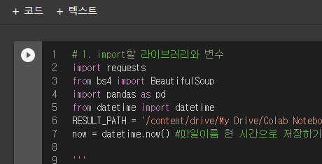
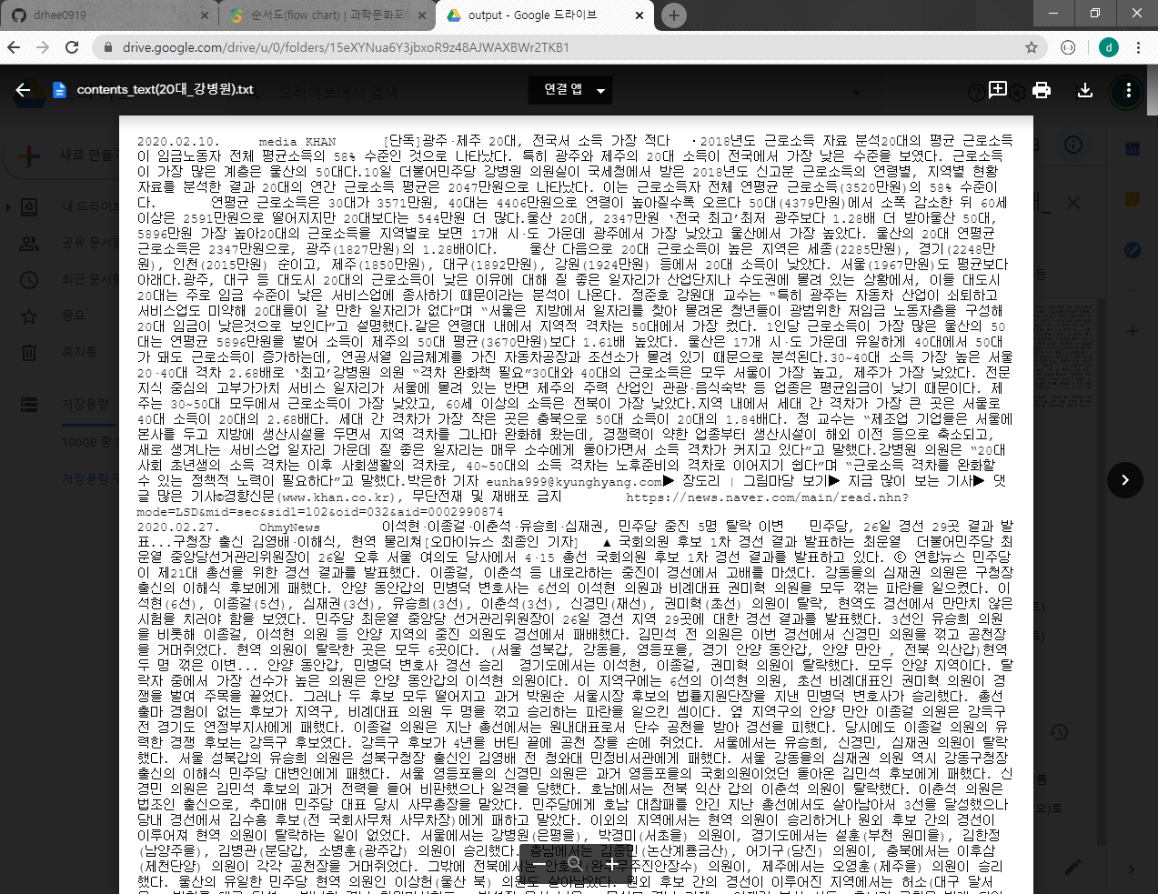
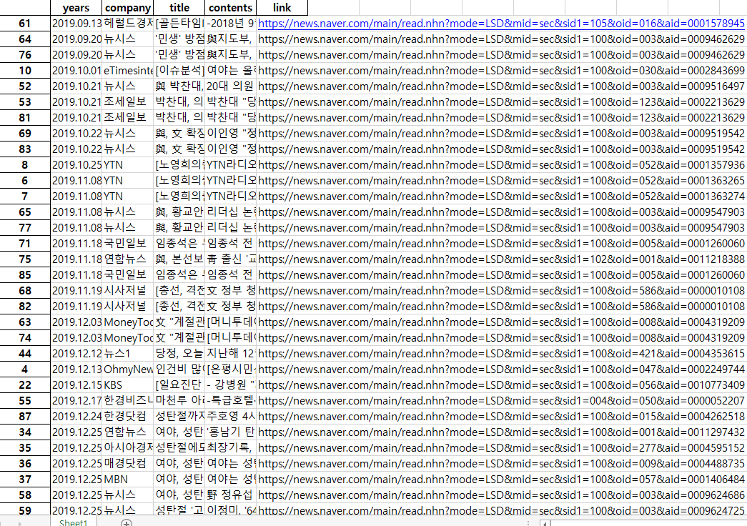
3rd
프로젝트 수행결과
탐색적 분석 및 전처리 (한글 자연어처리)
프로젝트 수행절차 & 방법
Beautiful Soup 을
이용한 크롤러 동작,
검색결과 및 공공데이터 확보
획득한 텍스트 데이터
확인 및 구분요소
Feature Engineering
분류된 텍스트 데이터를
학습이 가능한 형태로
품사구문 & Tokenizing
Notes:
[프로젝트 수행 결과]는 프로젝트 결과물이 도출된 과정을 세부적으로 기록
- 예시(10~13p)는 하나의 사례로 간단하게 제시한 것이므로 프로젝트의 성격에 따라 보다 자세하게 기록하며, 결과를 서술하는 과정에서는 논리성, 창의성, 완결성이 잘 드러나도록 한다.
※ 논리성: 프로젝트의 결과물을 도출하기 위해 논리적인 과정으로 구성된 정도를 의미. 예를 들어 산업 분야 및 연구 문헌 검토, 선진사례 및 문헌 활용 등이 있음
※ 창의성: 프로젝트의 결과물이 이전의 결과물과 달리 획기적인 주제나 아이디어로 만들어진 정도를 의미
※ 완결성: 프로젝트의 결과물이 실습 주제와 과정에 맞게 완결성 있게 도출된 정도를 의미
프로젝트의 결과는 그 과정이 잘 드러날 수 있도록 데이터 가공 과정부터 활용까지 전체적인 프로세스를 확인할 수 있도록 단계별로 작성
첨부 자료 예시: 결과물 사진 또는 동영상, 소스코드 등 프로젝트의 우수성이 들어날 수 있는 자료

Slide 18
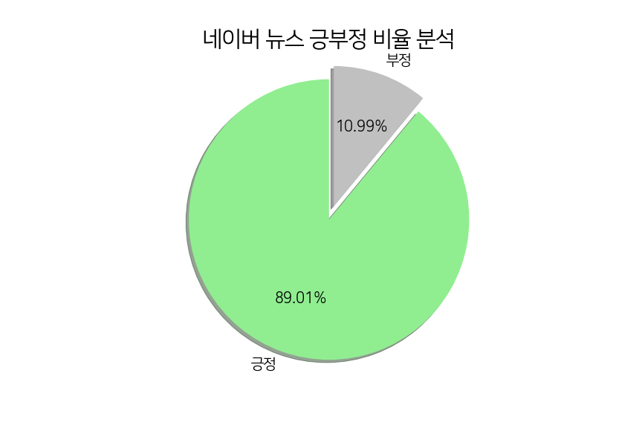
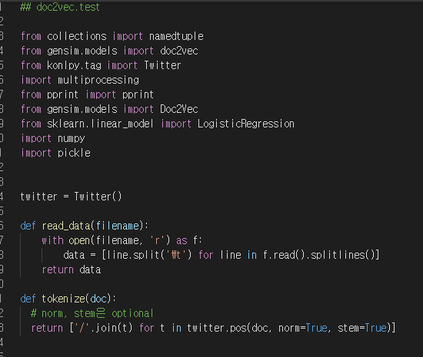
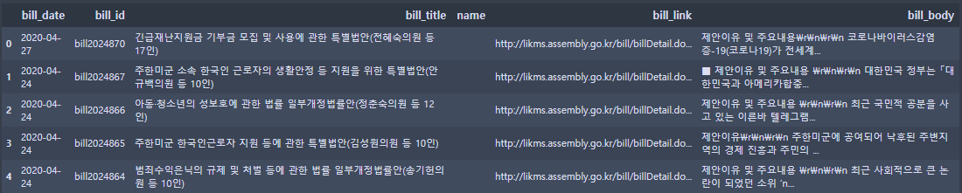
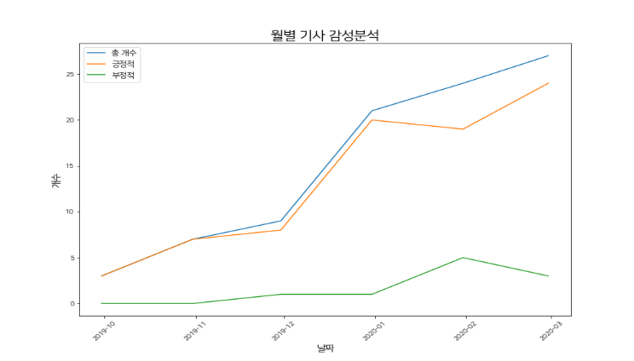
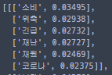
3rd
프로젝트 수행결과
모델 선정 및 분석
프로젝트 수행절차 & 방법
Konlpy 데이터를 이용한
한글 형태소 분석,
Doc2vec 모듈을 통한 문단
감성분석
TextRank를 통한
데이터 서열화,
핵심 키워드 추출
Matplotlib, Seaborn등
시각화 라이브러리를 통한
학습 결과 가시화
Notes:
[프로젝트 수행 결과]는 프로젝트 결과물이 도출된 과정을 세부적으로 기록
- 예시(10~13p)는 하나의 사례로 간단하게 제시한 것이므로 프로젝트의 성격에 따라 보다 자세하게 기록하며, 결과를 서술하는 과정에서는 논리성, 창의성, 완결성이 잘 드러나도록 한다.
※ 논리성: 프로젝트의 결과물을 도출하기 위해 논리적인 과정으로 구성된 정도를 의미. 예를 들어 산업 분야 및 연구 문헌 검토, 선진사례 및 문헌 활용 등이 있음
※ 창의성: 프로젝트의 결과물이 이전의 결과물과 달리 획기적인 주제나 아이디어로 만들어진 정도를 의미
※ 완결성: 프로젝트의 결과물이 실습 주제와 과정에 맞게 완결성 있게 도출된 정도를 의미
프로젝트의 결과는 그 과정이 잘 드러날 수 있도록 데이터 가공 과정부터 활용까지 전체적인 프로세스를 확인할 수 있도록 단계별로 작성
첨부 자료 예시: 결과물 사진 또는 동영상, 소스코드 등 프로젝트의 우수성이 들어날 수 있는 자료

Slide 19
프로젝트 수행결과
원본
데이터
이전국회*
개표현황
이전국회
후보자 명부
이전국회
당선인 명부
네이버뉴스
크롤링 텍스트
후보자 별
득표율 확보
후보자 명단
서비스 동작 및 시연
E
D
A
&
모델링
서비스 피드백 및
개선방향 도출
산출
자료
*17,18,19,20대 국회

Slide 20
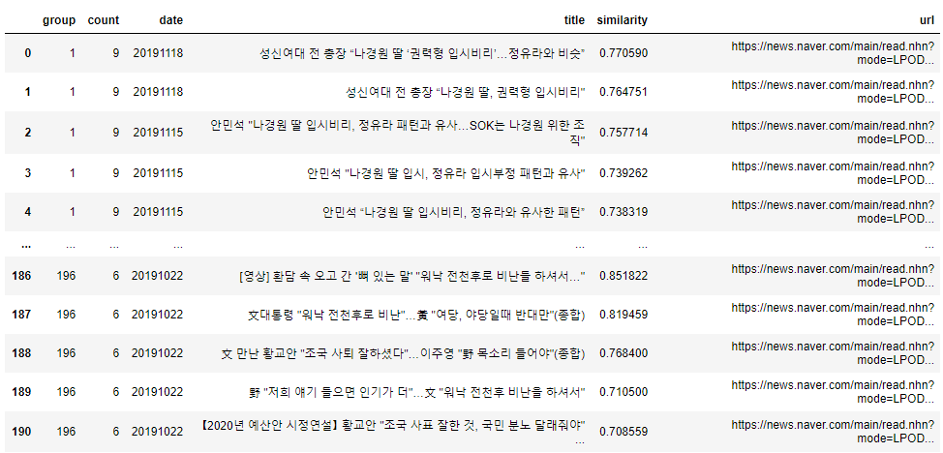
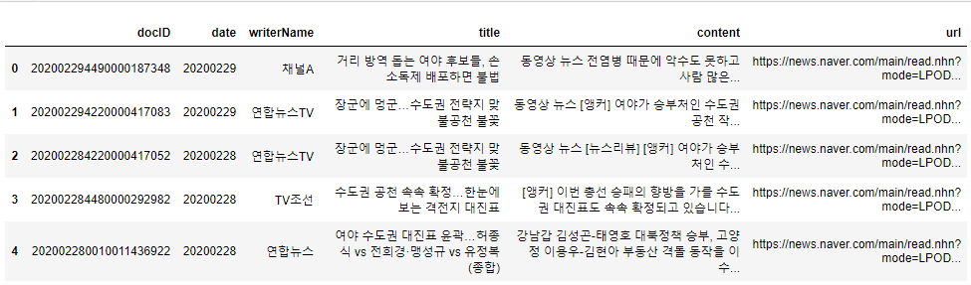
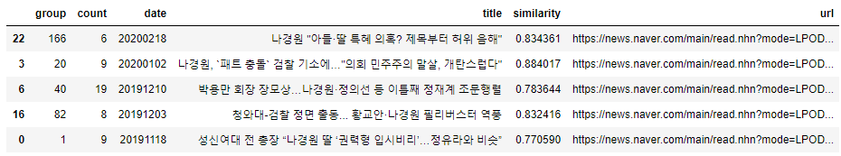
3rd
프로젝트 수행결과
모델분석: 의원별 대표 뉴스 추출
프로젝트 수행절차 & 방법
뉴스 본문 토큰화
-> Doc2Vec을 이용하여 벡터화 -> k-means를 이용하여 클러스터링
날짜를 내림차순으로 정렬한 후 그룹별 코사인 유사도가 가장 높으면서 뉴스 제목에 후보명이 들어간 대표 뉴스 5개 추출
각 뉴스의 벡터값과 k-means의 중앙값의 코사인 유사도를 구함
Notes:
[프로젝트 수행 결과]는 프로젝트 결과물이 도출된 과정을 세부적으로 기록
- 예시(10~13p)는 하나의 사례로 간단하게 제시한 것이므로 프로젝트의 성격에 따라 보다 자세하게 기록하며, 결과를 서술하는 과정에서는 논리성, 창의성, 완결성이 잘 드러나도록 한다.
※ 논리성: 프로젝트의 결과물을 도출하기 위해 논리적인 과정으로 구성된 정도를 의미. 예를 들어 산업 분야 및 연구 문헌 검토, 선진사례 및 문헌 활용 등이 있음
※ 창의성: 프로젝트의 결과물이 이전의 결과물과 달리 획기적인 주제나 아이디어로 만들어진 정도를 의미
※ 완결성: 프로젝트의 결과물이 실습 주제와 과정에 맞게 완결성 있게 도출된 정도를 의미
프로젝트의 결과는 그 과정이 잘 드러날 수 있도록 데이터 가공 과정부터 활용까지 전체적인 프로세스를 확인할 수 있도록 단계별로 작성
첨부 자료 예시: 결과물 사진 또는 동영상, 소스코드 등 프로젝트의 우수성이 들어날 수 있는 자료

Slide 21
3rd
프로젝트 수행결과
모델분석: 21대 출마의원 결과 예측
프로젝트 수행절차 & 방법
Konlpy 데이터를 이용한
한글 형태소 분석,
Doc2vec 모듈을 통한 문단
감성분석
TextRank를 통한
데이터 서열화,
핵심 키워드 추출
Matplotlib, Seaborn등
시각화 라이브러리를 통한
학습 결과 가시화
Notes:
[프로젝트 수행 결과]는 프로젝트 결과물이 도출된 과정을 세부적으로 기록
- 예시(10~13p)는 하나의 사례로 간단하게 제시한 것이므로 프로젝트의 성격에 따라 보다 자세하게 기록하며, 결과를 서술하는 과정에서는 논리성, 창의성, 완결성이 잘 드러나도록 한다.
※ 논리성: 프로젝트의 결과물을 도출하기 위해 논리적인 과정으로 구성된 정도를 의미. 예를 들어 산업 분야 및 연구 문헌 검토, 선진사례 및 문헌 활용 등이 있음
※ 창의성: 프로젝트의 결과물이 이전의 결과물과 달리 획기적인 주제나 아이디어로 만들어진 정도를 의미
※ 완결성: 프로젝트의 결과물이 실습 주제와 과정에 맞게 완결성 있게 도출된 정도를 의미
프로젝트의 결과는 그 과정이 잘 드러날 수 있도록 데이터 가공 과정부터 활용까지 전체적인 프로세스를 확인할 수 있도록 단계별로 작성
첨부 자료 예시: 결과물 사진 또는 동영상, 소스코드 등 프로젝트의 우수성이 들어날 수 있는 자료

Slide 22
4th
프로젝트 소감
프로젝트 보완점
1. 자연어 처리(NLP) 모델의 성능 및 신뢰성 확보
긍부정 감성분석, 핵심 키워드 추출간 자연어 처리 기법에 의존성 높음.
딥러닝에 비해 상대적으로 심층적이지 않은 NLP의 특징과 비지도 학습이라는 특성상
결과물에 대한 검증이 어려움.
또한 Genism, word2vec, doc2vec 등의 자연어처리 라이브러리를 이용하여 다문장 단위의 자연어 처리를 가능하도록 하였으나 대량의 텍스트 단위에 대한 문맥 흐름 파악에 변수 처리 보완책 필요.
프로젝트 수행절차 & 방법
2. 데이터의 불균형 및 대변성
중견의원에 비하여 초선 및 비례대표 인원에 대한 확보가능 데이터가 상대적으로 적음.
또한 불특정적으로 크롤링 된 데이터에 대하여 해당 인물을 대변하기보다
특정 화제나 인물의 연관된 사건에 편중되는 경우가 다수.
Notes:
지난 15일 종료된 21대 총선은 그야말로 뜨거웠습니다. 강도높은 사회적 거리두기가 진행되는 와중에도 66.2%의 엄청난 투표율을 보여주며 16년만의 마의 60%대 투표율을 넘기는 저력을 보여주었습니다. 뿐만 아니라 16년만의 과반 여당으로 비례의석을 포함하면 180석에 육박하는 공룡 여당의 출현을 예고하였으며, 기존 거물 후보가 대거 탈락하는 초선의원 강세의 결과를 보였습니다.

Slide 23
4th
프로젝트 소감
프로젝트 후 느낀점
구분 | 내용
프로젝트 수행상 어려움 극복 사례 | 데이터를 수집하는 것은 어려움이 없었지만, 처리하는 과정이 복잡하고 시간이 오래들었다. 또한, nlp분석과정 중 삭제해야할 데이터들이 많았고, 머신러닝 예측 결과가 좋지 않아 걱정이었다. 하지만 팀원들이 각각 파트별로 역할을 맡아 데이터를 처리하여 시간이 줄고, 서로 협력하여 상호간의 어려움을 극복해나갔다.
프로젝트에서 잘한 부분 | 각각의 역할을 잘 맡아 자신의 역할을 톡톡히 해내어 프로젝트를 잘 마무리 할 수 있었다. 또한, 계획을 세워 그대로 실천하려는 노력을 통해 시간관리를 잘 하였다.
프로젝트에서 아쉬운 부분 | 시간이 더 있었다면 구현할 수 있는 부분이 더 많았을 것이라 생각하며 더 깊은 부분까지 들어가 상세히 만들 수 있을 것이라 여긴다. 그리고 데이터 처리 시간이 상당히 오래걸렸는데, 추후 프로젝트에 추가될 정보에 지금까지의 노하우를 통해 더 좋은 결과물을 만들어 낼 수 있을 것이라 생각한다.
프로젝트 수행절차 & 방법
Notes:
지난 15일 종료된 21대 총선은 그야말로 뜨거웠습니다. 강도높은 사회적 거리두기가 진행되는 와중에도 66.2%의 엄청난 투표율을 보여주며 16년만의 마의 60%대 투표율을 넘기는 저력을 보여주었습니다. 뿐만 아니라 16년만의 과반 여당으로 비례의석을 포함하면 180석에 육박하는 공룡 여당의 출현을 예고하였으며, 기존 거물 후보가 대거 탈락하는 초선의원 강세의 결과를 보였습니다.

Slide 24
4th
프로젝트 소감
프로젝트 후 느낀점
구분 | 내용
프로젝트를 통한 진로설계, 취업분야 탐색 및 결정 등 도움 | 이번 프로젝트를 통해 데이터분석이 중요하지만 데이터를 처리하는 과정 또한 중요하다는 것을 깨달았고, 이에따라 기업에 취업할 때 데이터 전처리를 정확하고 빠른 수행이 직무에 도움이 크다는 것을 알게되었다. 또한, 멘토님의 조언에 따라 데이터분석 직무에 취업하여 업무의 전문성을 높이려고 노력할 것이다. 역량을 중요시하는 취업 트랜드상, 이력 외적으로도 특정 프로젝트 참여 경험이나 단순 참여 뿐만이 아닌 프로젝트에서 구체적으로 어떤 역할을 수행했는지 알고자 하는 경우를 많이 볼 수 있었다. 프로젝트 내용 자체로도 값진 경험이지만, 현업 지원에서 어필할 수 있는 구체적인 역할분장과 프로젝트 프로세스를 체험할 수 있는 값진 경험이었다.
기타 | 빅데이터가 중요하다는 말만 들었지만, 실제로 이렇게 관련된 학습을 전문적으로 배워볼 수 있어 좋은 기회가 되었다고 생각한다. (4차 산업혁명에 필요한 기술을 터득하기 좋은 기회가 되었다고 생각한다.) 취업에 대한 막연한 불안감이 이번 기회를 통해 바뀌었다고 생각한다.
프로젝트 수행절차 & 방법
Notes:
지난 15일 종료된 21대 총선은 그야말로 뜨거웠습니다. 강도높은 사회적 거리두기가 진행되는 와중에도 66.2%의 엄청난 투표율을 보여주며 16년만의 마의 60%대 투표율을 넘기는 저력을 보여주었습니다. 뿐만 아니라 16년만의 과반 여당으로 비례의석을 포함하면 180석에 육박하는 공룡 여당의 출현을 예고하였으며, 기존 거물 후보가 대거 탈락하는 초선의원 강세의 결과를 보였습니다.

Slide 25
Q&A
프로젝트 수행절차 & 방법
감사합니다.
Notes:
지난 15일 종료된 21대 총선은 그야말로 뜨거웠습니다. 강도높은 사회적 거리두기가 진행되는 와중에도 66.2%의 엄청난 투표율을 보여주며 16년만의 마의 60%대 투표율을 넘기는 저력을 보여주었습니다. 뿐만 아니라 16년만의 과반 여당으로 비례의석을 포함하면 180석에 육박하는 공룡 여당의 출현을 예고하였으며, 기존 거물 후보가 대거 탈락하는 초선의원 강세의 결과를 보였습니다.

Slide 26

참고자료 및 참고 사이트
하상현 - 20대 국회의원 선거의 정당 지지율 예측을 위한 머신러닝 기법 적용과 문제점
총선 개표현황, 후보자/당선자 명단
- 선거통계시스템(http://info.nec.go.kr)
한정택 – 현직 국회의원의 재당선 결정 요인 분석
(제14대부터 제17대까지 한국 국회의원 선거를 중심으로 )
중앙선거관리위원회 공약이슈지도(http://issue.nec.go.kr)
한정택 – 현직 국회의원의 재당선 결정 요인 분석
(제14대부터 제17대까지 한국 국회의원 선거를 중심으로 )
의안정보시스템 (http://likms.assembly.go.kr/bill/main.do)
한국 지능 시스템 학회(정덕영, 이준석, 박상성) –
워드 클라우드를 이용한 기술트렌드 분석
2020년 20대 국회의원 공약이행자체평가표 모음
- 한국 매니페스토 실천 본부
(http://likms.assembly.go.kr/bill/main.do)
네이버 뉴스(http://news.naver.com)
Wix – 웹 디자인 템플릿 플랫폼 (https://freshnsy.wixsite.com/noguri)
국회의원 기본정보, 국회 본회의록, 20대 총선 득표율 – 공공데이터 포털 (http://www.data.go.kr)
KoNLPy: 파이썬 한국어 NLP
(https://konlpy-ko.readthedocs.io/ko/v0.4.3/)
Lovit x Data Science -
Word/Document embedding:
Word2Vec / Doc2Vec
(https://lovit.github.io/)
꼬꼬마 프로젝트 – 꼬꼬마 형태소 분석기(http://kkma.snu.ac.kr/)
Notes:
https://freshnsy.wixsite.com/noguri

